Slide 1

JTO – Jungtinių Tautų Organizacija
Remtasi: http://www.fn-filuren.no/Tema/Om-FN

Slide 2

Trumpai apie JTO
JTO - tai Jungtinių Tautų Organizacija sutrumpintai.
Tai tarpvalstybinė organizacija.
JTO priklauso 193 valstybės narės, t.y. JTO priklauso beveik visos pasaulio valstybės
JTO angliškai yra UN (United Nations).
Remtasi: http://www.fn-filuren.no/Tema/Om-FN

Slide 3
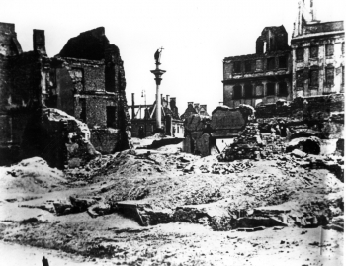

JTO įkūrimo istorija
JTO buvo įkurta 1945m. iškart po antrojo pasaulinio karo pabaigos. Daug šalių po karo buvo nualintos, sugriautos. Visi baiminosi, kad esant nesutarimams tarp valstybių gali kilti dar vienas karas. Kad to nebūtų, daugelio šalių vadovai susitiko ir nutarė, kad konfliktus ir nesutarimus geriausia būtų spręsti taikiai, diskutuojant ir ieškant kompromisų.
JTO viena pagrindinių užduočių yra užtikrinti taiką.

Slide 4

JTO veiklos sritys
  Taikos ir saugumo pasaulyje užtikrinimas
  Darnių valstybių tarpusavio santykių palaikymas
  Žmogaus teisių apsaugos užtikrinimas
  Globalaus vystymosi derinimas
JTO veikla yra įvairiapusė:
-teikia skubią pagalbą (skiria paramą, siunčia vaistus ir maistą) valstybėms didelių nelaimių metu.
-siunčia savo atstovus, kadpasaulyje konfliktų metu jie vestų derybas ir pasiektų, kad nesutarimai ar kariniai konfliktai būtų išsprendžiami/ nutraukiami.

Slide 5
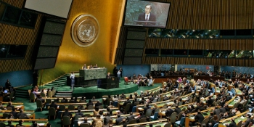
Bendradarbiavimas
JTO valstybės narės glaudžiai bendradarbiauja, tariasi, padeda viena kitai, remia viena kitą.
Sklandus 193 valstybių bendradarbiavimas leidžia užtikrinti JTO tikslų įgyvendinimą.
Lietuva įstojo į JTO 1991m.

Slide 6
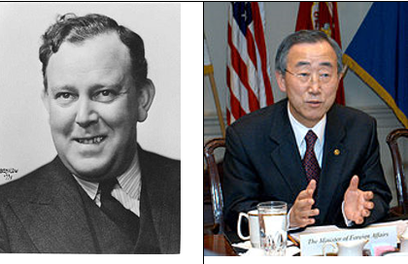
Faktai:
Oficialios JTO kalbos: arabų, kiniečių, anglų, prancūzų, rusų ir ispanų.
JTO yra įsikūrusi Niujorke, JAV
Pirmasis JTO generalinis sekretorius buvo norvegas Trygve Lie. Šiandien JTO generaliniu sekretoriumi dirba Ban Ki - munas
Trygve Lie
Ban Ki - munas

Slide 7

Tūkstantmečio tikslai:
Sumažinti skurdą pasaulyje
Suteikti visiems galimybę mokytis
Kovoti už moterų teises
Sumažinti vaikų mirštamumą
Sumažinti nėščiųjų mirštamumą
Užkirsti kelią ŽIV/AIDS, maliarijai ir kitoms nepagydomoms ligoms
Užtikrinti gamtos apsaugos poltikos vystymąsi
Bendradrabiauti valstybėms narėms siekiant JTO tikslų

